Slide 1
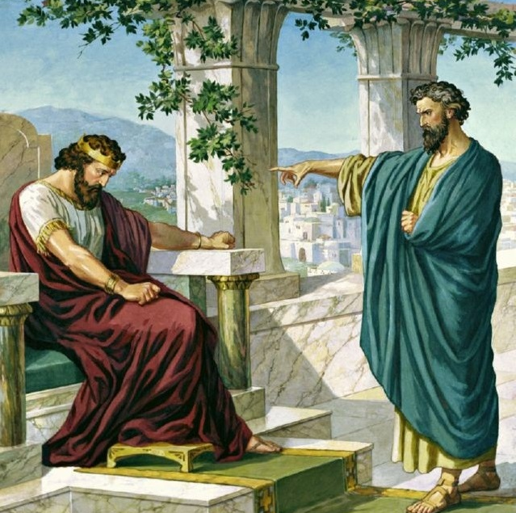
你就是那人
（撒下12:1-31）

Slide 2

撒下11:2 一日太陽平西、大衛從床上起來、在王宮的平頂上遊行、看見一個婦人沐浴、容貌甚美···11:4 大衛差人去、將婦人接來．那時他的月經纔得潔淨．他來了、大衛與他同房···11:9 烏利亞卻和他主人的僕人一同睡在宮門外、沒有回家去···11:12 大衛吩咐烏利亞說、你今日仍住在這裡、明日我打發你去。於是烏利亞那日和次日住在耶路撒冷。11:13 大衛召了烏利亞來、叫他在自己面前喫喝、使他喝醉．到了晚上、烏利亞出去與他主的僕人一同住宿、還沒有回到家裡去。11:14 次日早晨、大衛寫信與約押、交烏利亞隨手帶去。11:15 信內寫著說、要派烏利亞前進、到陣勢極險之處、你們便退後、使他被殺···11:27 哀哭的日子過了、大衛差人將他接到宮裡、他就作了大衛的妻、給大衛生了一個兒子。但大衛所行的這事、耶和華甚不喜悅。

Slide 3
上帝差遣拿單去見大衛（撒下12:1-4）
12:1 耶和華差遣拿單去見大衛。拿單到了大衛那裡、對他說、在一座城裡有兩個人．一個是富戶、一個是窮人。12:2 富戶、有許多牛群羊群．12:3 窮人、除了所買來養活的一隻小母羊羔之外、別無所有．羊羔在他家裡和他兒女一同長大．喫他所喫的、喝他所喝的、睡在他懷中、在他看來如同女兒一樣。12:4 有一客人來到這富戶家裡．富戶捨不得從自己的牛群羊群中、取一隻預備給客人喫、卻取了那窮人的羊羔、預備給客人喫。
約伯記21:31 他所行的、有誰當面給他說明．他所作的、有誰報應他呢。
詩篇32:3 我閉口不認罪的時候、因終日唉哼、而骨頭枯乾。32:4 黑夜白日、你的手在我身上沉重．我的精液耗盡、如同夏天的乾旱。〔細拉〕

Slide 4
大衛對別人的不公“義憤填膺”（撒下12:5-6）
12:5 大衛就甚惱怒那人、對拿單說、我指著永生的耶和華起誓、行這事的人該死．12:6 他必償還羊羔四倍、因為他行這事、沒有憐恤的心。
雅各書2:13 因為那不憐憫人的、也要受無憐憫的審判．憐憫原是向審判誇勝。
出22:1 人若偷牛、或羊、無論是宰了、是賣了、他就要以五牛賠一牛、四羊賠一羊。
雅各書1:23 因為聽道而不行道的、就像人對著鏡子看自己本來的面目．

Slide 5
拿單指責大衛“你就是那人”（撒下12:7-12）
12:7 拿單對大衛說、你就是那人．耶和華以色列的 神如此說、我膏你作以色列的王、救你脫離掃羅的手．12:8 我將你主人的家業賜給你、將你主人的妻交在你懷裡、又將以色列和猶大家賜給你．你若還以為不足、我早就加倍的賜給你。12:9 你為甚麼藐視耶和華的命令、行他眼中看為惡的事呢。你借亞捫人的刀、殺害赫人烏利亞、又娶了他的妻為妻。12:10 你既藐視我、娶了赫人烏利亞的妻為妻、所以刀劍必永不離開你的家。12:11 耶和華如此說、我必從你家中興起禍患攻擊你．我必在你眼前、把你的妃嬪賜給別人、他在日光之下就與他們同寢。12:12 你在暗中行這事、我卻要在以色列眾人面前、日光之下、報應你。

Slide 6
大衛的悔改與神的赦罪（撒下12:13-14）
12:13 大衛對拿單說、我得罪耶和華了．拿單說、耶和華已經除掉你的罪．你必不至於死。12:14 只是你行這事、叫耶和華的仇敵大得褻瀆的機會、故此你所得的孩子、必定要死。
撒上15:15 掃羅說、這是百姓從亞瑪力人那裡帶來的、因為他們愛惜上好的牛羊、要獻與耶和華你的 神．其餘的我們都滅盡了···15:30 掃羅說、我有罪了、雖然如此、求你在我百姓的長老、和以色列人面前抬舉我、同我回去、我好敬拜耶和華你的 神。
詩篇32:5 我向你陳明我的罪、不隱瞞我的惡．我說、我要向耶和華承認我的過犯、你就赦免我的罪惡。〔細拉〕
箴言28:13 遮掩自己罪過的、必不亨通．承認離棄罪過的、必蒙憐恤。

Slide 7
大衛接受神公義的審判（撒下12:15-23）
12:15 拿單就回家去了。耶和華擊打烏利亞妻給大衛所生的孩子、使他得重病。12:16 所以大衛為這孩子懇求 神、而且禁食、進入內室、終夜躺在地上。12:17 他家中的老臣來到他旁邊、要把他從地上扶起來．他卻不肯起來、也不同他們喫飯。12:18 到第七日、孩子死了。大衛的臣僕不敢告訴他孩子死了、因他們說、孩子還活著的時候、我們勸他、他尚且不肯聽我們的話、若告訴他孩子死了、豈不更加憂傷麼。12:19 大衛見臣僕彼此低聲說話、就知道孩子死了．問臣僕說、孩子死了麼．他們說、死了。12:20 大衛就從地上起來、沐浴、抹膏、換了衣裳．進耶和華的殿敬拜．然後回宮．吩咐人擺飯、他便喫了。12:21 臣僕問他說、你所行的是甚麼意思．孩子活著的時候、你禁食哭泣．孩子死了、你倒起來喫飯。12:22 大衛說、孩子還活著、我禁食哭泣、因為我想、或者耶和華憐恤我、使孩子不死、也未可知。12:23 孩子死了我何必禁食．我豈能使他返回呢。我必往他那裡去、他卻不能回我這裡來。

Slide 8
詩篇130:3 主耶和華阿、你若究察罪孽、誰能站得住呢．130:4 但在你有赦免之恩、要叫人敬畏你。
加6:7 不要自欺、 神是輕慢不得的．人種的是甚麼、收的也是甚麼。6:8 順著情慾撒種的、必從情慾收敗壞．順著聖靈撒種的、必從聖靈收永生。

Slide 9
平安之果“所羅門”（撒下12:24-25）
12:24 大衛安慰他的妻拔示巴、與他同寢、他就生了兒子、給他起名叫所羅門。耶和華也喜愛他．12:25 就藉先知拿單賜他一個名字叫耶底底亞、因為耶和華愛他。
詩篇51:14 神阿、你是拯救我的 神．求你救我脫離流人血的罪．我的舌頭就高聲歌唱你的公義。
撒下7:12 你壽數滿足、與你列祖同睡的時候、我必使你的後裔接續你的位、我也必堅定他的國。7:13 他必為我的名建造殿宇、我必堅定他的國位、直到永遠。7:14 我要作他的父、他要作我的子、他若犯了罪、我必用人的杖責打他、用人的鞭責罰他。7:15 但我的慈愛仍不離開他、像離開在你面前所廢棄的掃羅一樣。7:16 你的家和你的國、必在我面前永遠堅立．你的國位也必堅定、直到永遠。

Slide 10
大衛攻取了亞捫人的首都（撒下12:26-31）
12:26 約押攻取亞捫人的京城拉巴。12:27 約押打發使者去見大衛、說、我攻打拉巴、取其水城。12:28 現在你要聚集其餘的軍兵來、安營圍攻這城．恐怕我取了這城、人就以我的名叫這城。12:29 於是大衛聚集眾軍、往拉巴去攻城、就取了這城。12:30 奪了亞捫人之王所戴的金冠冕．其上的金子、重一他連得、又嵌著寶石．人將這冠冕戴在大衛頭上。大衛從城裡奪了許多財物。12:31 將城裡的人、拉出來放在鋸下、或鐵耙下、或鐵斧下、或叫他經過磚窰．大衛待亞捫各城的居民、都是如此。其後大衛和眾軍都回耶路撒冷去了。
林後12:8 為這事、我三次求過主、叫這刺離開我。12:9 他對我說、我的恩典夠你用的．因為我的能力、是在人的軟弱上顯得完全．所以我更喜歡誇自己的軟弱、好叫基督的能力覆庇我．

Slide 11
詩篇51:1 神阿、求你按你的慈愛憐恤我、按你豐盛的慈悲塗抹我的過犯。51:2 求你將我的罪孽洗除淨盡、並潔除我的罪。51:3 因為我知道我的過犯．我的罪常在我面前。51:4 我向你犯罪、惟獨得罪了你、在你眼前行了這惡、以致你責備我的時候、顯為公義．判斷我的時候、顯為清正。51:5 我是在罪孽裡生的．在我母親懷胎的時候、就有了罪。51:6 你所喜愛的、是內裡誠實．你在我隱密處、必使我得智慧。51:7 求你用牛膝草潔淨我、我就乾淨．求你洗滌我、我就比雪更白。51:8 求你使我得聽歡喜快樂的聲音、使你所壓傷的骨頭、可以踴躍。51:9 求你掩面不看我的罪、塗抹我一切的罪孽。51:10 神阿、求你為我造清潔的心、使我裡面重新有正直的靈。51:11 不要丟棄我、使我離開你的面．不要從我收回你的聖靈。51:12 求你使我仍得救恩之樂、賜我樂意的靈扶持我．51:13 我就把你的道指教有過犯的人．罪人必歸順你。51:14 神阿、你是拯救我的 神．求你救我脫離流人血的罪．我的舌頭就高聲歌唱你的公義。51:15 主阿、求你使我嘴唇張開、我的口便傳揚讚美你的話。51:16 你本不喜愛祭物．若喜愛、我就獻上．燔祭你也不喜悅。51:17 神所要的祭、就是憂傷的靈． 神阿、憂傷痛悔的心、你必不輕看。51:18 求你隨你的美意善待錫安、建造耶路撒冷的城牆。51:19 那時、你必喜愛公義的祭、和燔祭、並全牲的燔祭．那時、人必將公牛獻在你壇上。

Slide 12
詩篇23:1 耶和華是我的牧者．我必不至缺乏。23:2 他使我躺臥在青草地上、領我在可安歇的水邊。23:3 他使我的靈魂甦醒、為自己的名引導我走義路。23:4 我雖然行過死蔭的幽谷、也不怕遭害．因為你與我同在．你的杖、你的竿、都安慰我。23:5 在我敵人面前、你為我擺設筵席．你用油膏了我的頭、使我的福杯滿溢。
詩篇32:7 你是我藏身之處．你必保佑我脫離苦難、以得救的樂歌、四面環繞我。〔細拉〕
詩篇43:3 求你發出你的亮光和真實、好引導我、帶我到你的聖山、到你的居所。43:4 我就走到 神的祭壇、到我最喜樂的 神那裡． 神阿、我的 神、我要彈琴稱讚你。

